Slide 1

El cambio climático en la mira
Autores:
Matias Lisousky
Alejandro Mora
Julián Corvalán

Slide 2
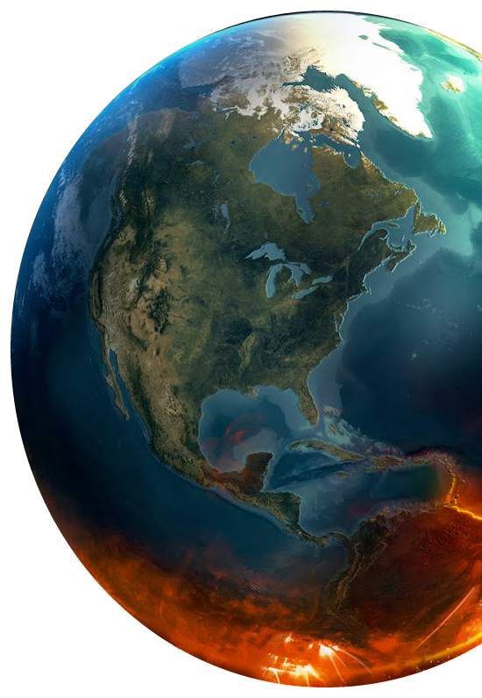
ÍNDICE
Contexto y público de interés
Metadata
Hipótesis/Preguntas de interés
Análisis Exploratorio
Insights/Hallazgos

Slide 3

Contexto
Introducción
El sitio web de la base de datos estadísticos corporativos de la Organización para la Agricultura y la Alimentación ( FAOSTAT ) difunde estadísticas del cambio de temperatura superficial promedio por país, con actualizaciones anuales. La difusión actual cubre el período 1961-2019.
CONTEXTO Y PÚBLICO DE
INTERÉS

Slide 4
Contexto
Objetivos
El cambio climático es uno de los temas importantes que enfrenta el mundo en esta era tecnológica. La mejor prueba de esta situación es el histórico cambio de temperatura. Se busca, entonces:
Analizar los valores que se poseen teniendo en cuenta el factor del tiempo (años) y el agrupamiento por continentes.
Poder analizar y predecir los cambios de temperatura que se esperarían en los próximos años.
CONTEXTO Y PÚBLICO DE
INTERÉS

Slide 5

Público de interés
El proyecto evolucionó hacia una línea más informativa y un storytelling orientado a la distribución de información para público con conocimientos básicos de matemática y estadística.
CONTEXTO Y PÚBLICO DE
INTERÉS

Slide 6
Nuestra muestra consta de 9656 filas y 66 columnas en total.
Resumimos las columnas de nuestra muestra:
Area Code: Código referido al País
Area: País o Zona de estudio.
Months Code: Código referido al Mes.
Months: Mes de medición.
Element Code: Código referido al Tipo de medición.
Element: Tipo de medición. La medición puede ser “Temperature change” o “Standard Deviation”
Unit: Unidad de medición de Temperatura.
En estas columnas podemos visualizar la medición por años.
RESUMEN METADATA

Slide 7
¿El cambio de temperatura es correlativo a través de los años?
¿Hay alteraciones particulares en cada continente/zona?
Si se identifica alguna anomalía a través de los años, llamando anomalía como un cambio brusco de temperatura, ¿cuando se ha manifestado? ¿Fue global o zonal el alcance?
¿En cuanto han cambiado las temperaturas?
PREGUNTAS DE INTERÉS

Slide 8

ANÁLISIS EXPLORATORIO

Slide 9
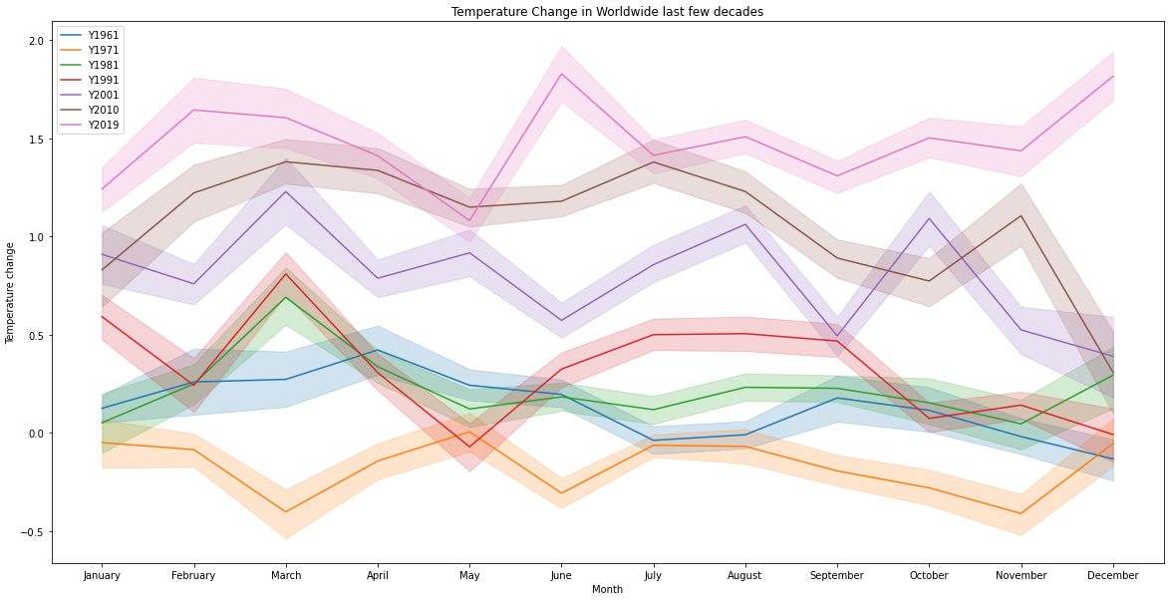
¿El cambio de temperatura es correlativo a través de los años?
Cambio de temperatura mundial por década
El gráfico nos muestra las variaciones de temperatura en las diferentes décadas, en el que podemos observar claramente que se ha ido elevando en las últimas 4 décadas.
Además, la medición de diciembre en las últimas 2 décadas, se observa la mayor diferencia de lecturas en un mismo periodo.
*Nota: Sin embargo, esta observación gráfica no es suficiente para responder ni confirmar la pregunta en cuestión.

Slide 10
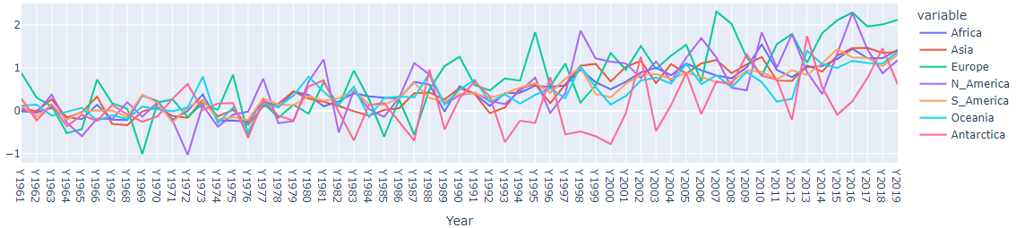
¿Hay alteraciones particulares en cada continente/zona?
Cambio de temperatura por continente
En este segundo gráfico analizamos las lecturas de los cambios de temperatura por continente, a través de los años.
Se observa una pendiente positiva sobre el gráfico de líneas de cambios de temperaturas, confirmando el gráfico anterior, y por otro lado, verificando el aumento de temperaturas, principalmente en las últimas décadas, teniendo la minoría de mediciones por debajo del cero.

Slide 11
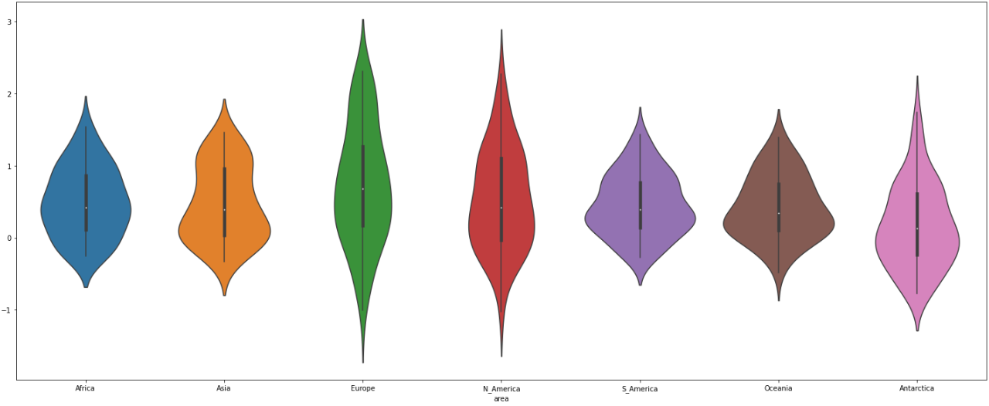
¿Hubo cambios bruscos en la temperatura?
Verificación de amplitud de lecturas
En este tercer gráfico representamos las densidades de los valores de las lecturas de los cambios de temperatura por continente, buscando observar los rangos numéricos de estos valores.
Con ello, cuanto más extendido verticalmente se observa el objeto en el gráfico, nos puede comunicar la amplitud de las lecturas.
Como podemos observar, cambios extremos se han dado en Europa y América del Norte.

Slide 12
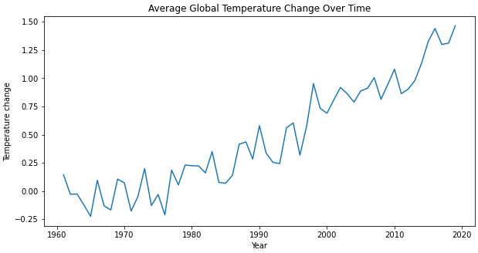
¿En cuanto han cambiado las temperaturas?
Promedio de lecturas a través de los años
En este cuarto gráfico representamos el promedio de los valores de las lecturas de los cambios de temperatura (globales) en una serie de tiempo.
Con ello, queremos visualizar y entender cómo es la tendencia de las lecturas.
Tal y como hemos visto en el segundo gráfico, se observa un aumento de las temperaturas en el transcurso del tiempo, siendo las últimas tres décadas las más significativas.

Slide 13

INSIGHTS

Slide 14
> Desde una perspectiva gráfica se puede fácilmente observar un ascenso de temperatura global.
> Con el estudio de estos datos pudimos realizar una predicción para los próximos años. Los resultados refuerzan la observación del ítem anterior.
> Luego de haber realizado un análisis estadístico, por lo pronto, podemos concluir que los años no son correlativos a las lecturas de temperaturas.
> Sobre la identificación de anomalías, América del norte y Europa arrojan una mayor amplitud de lecturas. Sin embargo, no podemos confirmar la identificación de éstas.
> Entendemos además que necesitamos de otras variables o más información para enriquecer nuestro análisis.
INSIGHTS

